Slide 1
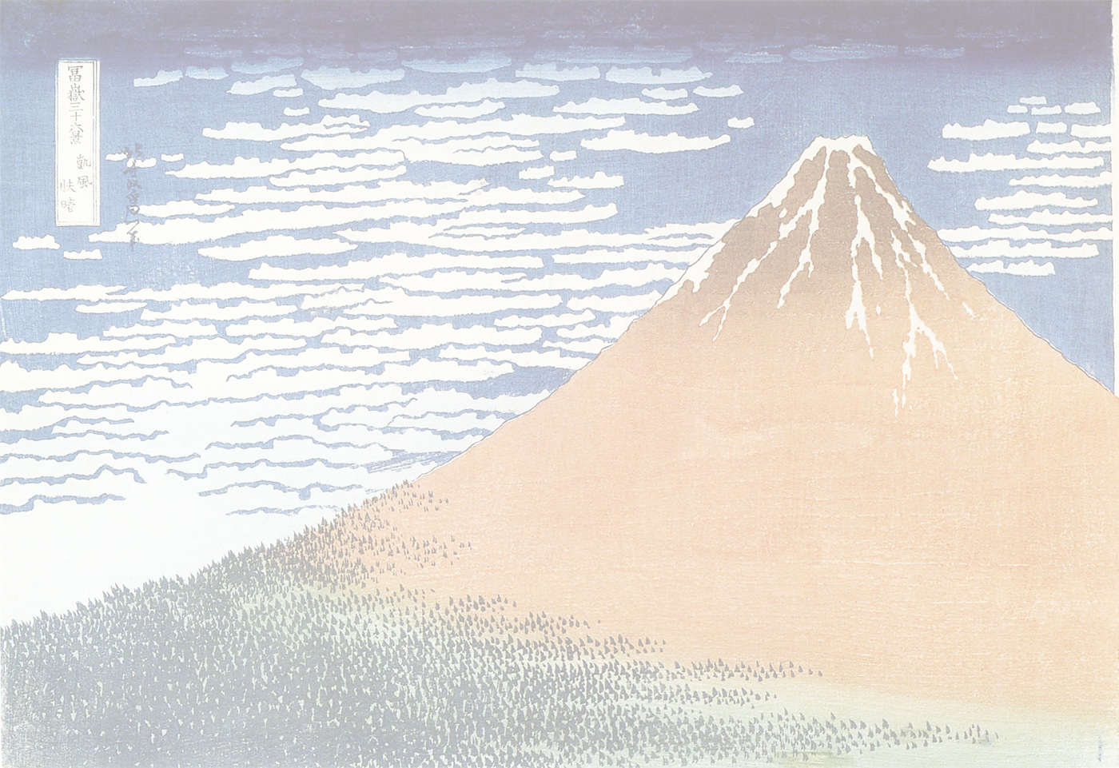
江戸勉強会富士初夢編
2012年1月22日
東藝術倶楽部事務局

Slide 2
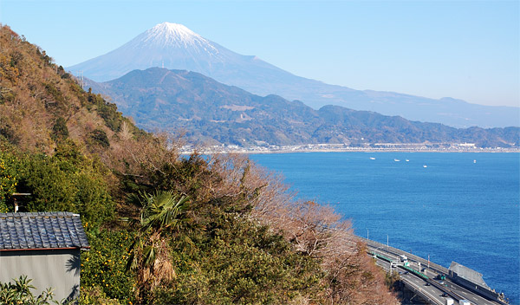
薩埵峠（さったとうげ）
東海道唯一の富士山の景勝地
●薩埵峠の由来
薩埵峠は、東海道興津宿と由比宿の間に位置する３キロ余の峠道で、古来より箱根などと共に東海道の難所でした。しかし、国貞や広重の浮世絵にも描かれているように、富士山の絶景ポイントとして、東海道の名所でもありました。
名の由来は、鎌倉時
代に下道（旧東海道）
の「親知らず子知らず」
海岸（由比倉沢）の海中
から漁夫の網にかかっ
て引き揚げられた薩埵
地蔵をこの上道（新東海
道）の旧岩城山に地蔵
堂を建てて安置しました。
それ以後この山の名を
『薩埵山（峠）』と呼ぶよ
うになりました。
なお、「薩埵」とは「菩提
薩埵」の略。「菩薩」に
同じ。

Slide 3
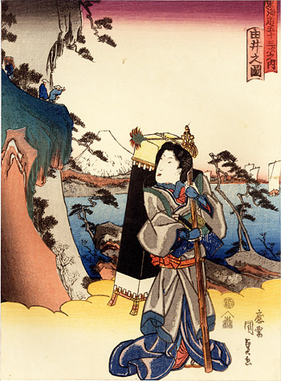
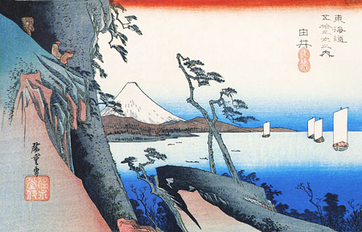
国貞と広重の比較
間違い探し
あなたは、いくつ見つけられましたか？
●一見同じように見える両作品。さてどちらの描写がより真実に近いでしょうか。

Slide 4
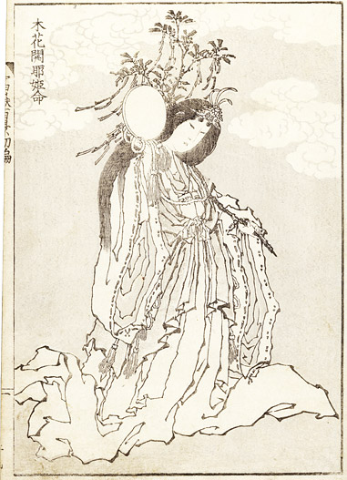
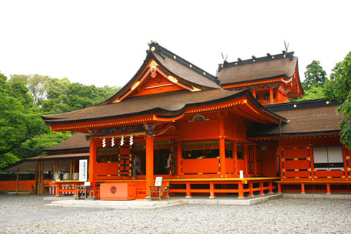
富士山本宮浅間大社
朝廷の崇敬を受け、延喜式神名帳では名神大社に列し、また、駿河国一宮として崇敬された。
●主祭神：木花之佐久夜毘売命（このはなさくやひめのみこと）
『富士本宮浅間社記』によると、806年（大同元年）、平城天皇の命により坂上田村麻呂が現在地の大宮の地に社殿を造営し、浅間大神を山宮（現、山宮浅間神社）より遷座したという。この地に遷座することとなった理由については、富士山の湧水からなる湧玉池が湧く地を神聖な地として考えたためと言われている。またこの水源は灌漑としても用いられ、水徳や農業の神としての祭礼が行われてきた。それが現在も行われる御田植祭である。
源頼朝が行った富士の巻狩りの際、武将を率いて浅間大社に詣き、流鏑馬を行った。このことから浅間大社では毎年流鏑馬祭りが行われている。公家や武家からの崇敬を受け、後醍醐天皇の土地の寄進や後奈良天皇の奉納の他、武家からは社領の寄進や修復が重ねて行われた。鎌倉時代には源頼朝の社領の寄進や北条義時の社殿の造営、南北朝時代には足利尊氏や足利直義による社領の寄進、今川範氏や今川泰範らの土地の安堵や寄進などが行われた。その後武田信玄・勝頼親子が社殿の修造を行い、豊臣秀吉も社領を寄進している。
特に徳川家康は867石の朱印地
を安堵したほか、関ヶ原の戦いの
戦勝を記念して現在の社殿を造営
した。1609年には、富士山頂にお
ける散銭取得の優先権を得ている。
その後の歴代将軍も、祈祷料・修
理料の寄進を行った。1779年には
三奉行による裁許により富士山の
8合目以上が当神社へ寄進されて
いる。
木花開耶姫命 富嶽百景一編 葛飾北斎

Slide 5
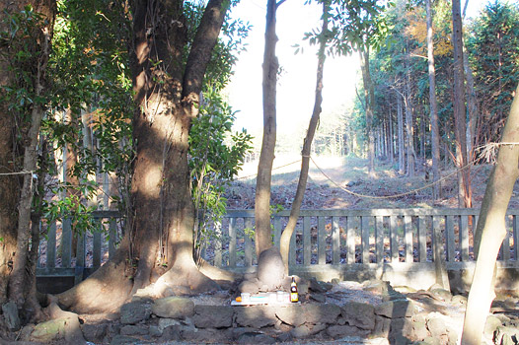
山宮浅間神社
富士山本宮浅間大社の元となる富士信仰の大神が最初に奉斎された場所
富士山本宮浅間大社の元となる富士信仰の大神が最初に奉斎された場所で、大神が現在の本宮浅間大社に遷されることで「山宮」として関わってきた。その為、本宮浅間大社も含め、全国に約1300社ある浅間神社のなかで最も古いと考えられている。境内には遥拝所・御神木などがあり、祭祀遺跡としての形を残している。この遥拝所の主軸は富士山の方向を向いている。
平成20年度の発掘調査では、
12世紀代の土師器群が出土し
た。これらは祭祀に使用された
と考えられている。
●主祭神
木花之佐久夜毘売命
浅間大神
●創建
伝：垂仁天皇３年（前２７）

Slide 6
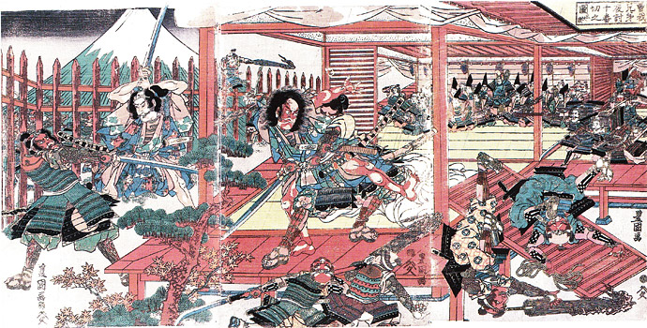
曽我物語
『曽我物語』は、僧侶たちの手による写本として寺院に多く伝えられていることが、興味深い。
今からおよそ800年前の建久４年(1193)5月、ここ朝霧高原一帯に開けた草原で、源頼朝による大規模な巻狩が催された。そのとき参加した御家人たちの武勇伝や失敗談などが今日まで伝えられている。
その巻狩のおり、５月28日の夜、降りしきる雨のなか工藤祐経の仮屋に押し入った曽我十郎祐成(すけなり)と曽我五郎時致(ときむね)の兄弟によって、工藤祐経とたまたま同宿していた王藤内が殺戮されるという大事件が起こった。いわゆる「曽我兄弟の仇討ち」といわれる事件である。
『吾妻鏡』では「廿八日 癸巳 小雨降る 日中以後曇る 子の剋 故伊東次郎祐親法師が孫子 曽我十郎祐成 同五郎時致 富士野の神野の御旅館に推参致 工藤左衛門尉祐経を殺毅す」と記している。
仇討ちを果たした後、兄の十郎祐成は新田四郎忠常に討たれ、弟の五郎時致は捕らえられ、翌日の５月29日頼朝の尋問を受けたあと処刑されたといわれる。
頼朝の目の前で起きた大事件であったことと、若い二人の兄弟が本懐を果たしつつも壮絶な死を遂げたことから、兄弟の供養の意味を込め、また御霊信仰が結びつき、早くから「曽我物語」としで語り伝えられてきた。
『曽我物語』としてまとめられたのは箱根権現・伊豆権現の唱導僧によるといわれている。その後、十巻からなる真名本（漢字のみで書かれたもの）が僧侶たちに
よっで書写されてきた。室町
時代中ごろになると仮名本
（仮名まじりで書かれている
もの）が登場し、広く世に知ら
れてきた。
現存する最古の『曽我物語』
（真名本）は千葉県鋸南町の
妙本寺本とされ、富士宮市北
山本門寺の重須本『曽我物語』
も戦国時代の天文23年（1554）
日蓮宗の僧、日義によって書
写された貴重なものである。
この本は、静岡県の有形文化
財に指定されている。
このように『曽我物語』は、
僧侶たちの手による写本として
寺院に多く伝えられていること
が、興味ある特徴のひとつで
ある。

Slide 7
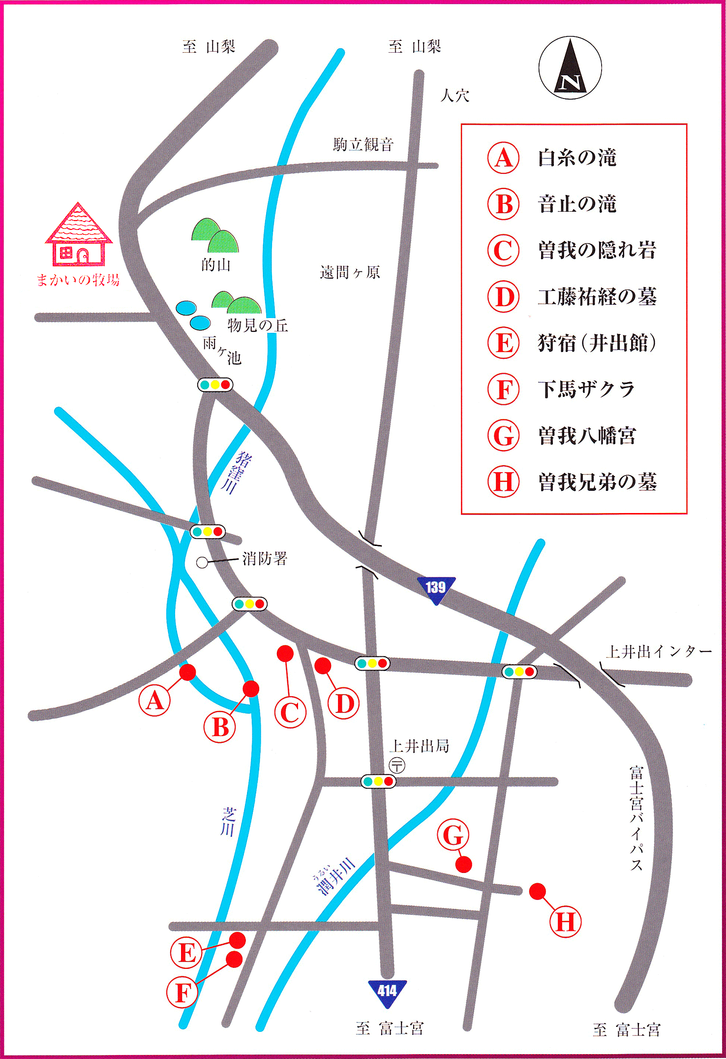
曽我物語（史跡）
●音止の滝
曽我兄弟がこの滝の近くの岩陰で討ち入りの相談をしたとき、滝の轟音に声がかき消され、相談が進まなかった。兄弟が「心なしの滝よ、我ら兄弟の辛苦を知らざるか。」となげくと、兄弟の一念が通じたのか滝の音がぴたりと止まった。討ち入りの相談が済むと滝は元のように轟音を響かせた。これ以来、この滝を「音止の滝」と呼ぶようになった。
●曽我兄弟の隠れ岩
建久４年(1193)５月28日の宵、曽我兄弟がこの岩陰に潜み仇討ちの機会を伺いながら密談した場所と言われる。ここより東方にあった、工藤の陣屋を偵察した様子が『曽我物語』に記されている。
●工藤祐経の墓
曽我の隠れ岩から約100mほど東に、曽我兄弟に討たれた工藤祐経の墓がある。この付近に、当時工藤祐経の陣屋が置かれていたと言われている。
●曽我八幡宮
主祭神は応神天皇で、神殿には応神天皇の騎馬像（文覚作）を中心に、両脇に曽我兄弟と虎御前の木像（丹波法眼作）が祀られている。
建久８年(1197)に源頼朝が曽我兄弟の孝心に感じ、兄弟の英魂を祀るよう畠山重忠に命じたと言われている。
社殿は新田四郎忠常の陣屋の近く、十郎祐成が討たれた地に建立したと伝えている。
●曽我兄弟の霊地
曽我八幡宮の200mほど東側の小高い丘の上に、兄弟の墓がある。この近くで、兄十郎祐成が新田四郎忠常に討たれた言われ、忠常の陣屋もこの付近にあったと言われている。

